Slide 1
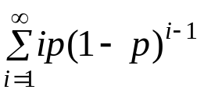
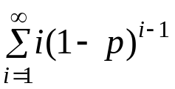

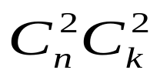
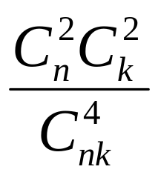
作业二
第三章
1. 一个报文由10个帧组成，每个帧成功传输的概率为0.8，则整个报文的成功传输概率为 p = 0.8¹⁰ ≈ 0.107
报文平均传输次数 = p + 2(1 - p)p + 3(1 - p)²p + … =
= p = p/p² = 1/p ≈ 9.3
3. 011110, 111110, 011111, 010
n行k列矩阵4位出错共有 种情况。当4个出错位位于一个矩阵
的4个顶点时，水平奇偶校验和垂直奇偶校验不能检错，这种情况共有 所以不能检错的
概率为

Slide 2
12. T1线路，数据发送速率为 1.544 * 192/193 = 1.536Mbps, 因此64字节的帧发送时间为 64 * 8 / 1.536 = 0.3 ms.
广播延迟为 3000 km * 6um/km = 18 ms
所以从帧发送到收到确认所需时间为 18 * 2 + 0.3 = 36.3 ms
在此期间共发出 36.3 / 0.3 = 121帧，所以需要7位序号。
22. 一个帧从发送到收到捎带确认所需时间为
1000 b / 1Mbps + 270ms + 1000b / 1Mbps + 270ms = 542ms
停等协议：在此期间只能发1帧，效率为 1 / 542 = 0.18%
协议5：在此期间能发7帧（3位序号），效率为 7 / 542 = 1.29%
协议6：在此期间能发4帧，效率为 4/542 = 0.74%
24. 发送一帧所需时间为 512 * 8 / 64000 = 64ms, 在一个帧从发送到收到确认的时间内最多可发送 (540 + 64)/64 = 9 个帧。
窗口大小为1时，吞吐量为512 * 8 / (540 + 64) = 6781bps
窗口大小为7时，吞吐量为512 * 8 * 7 / (540 + 64) = 47.470kbps
窗口大小为15，127时，吞吐量为64kbps

Slide 3
第四章
1. 纯ALOHA协议的利用率为0.184，所以可用带宽为 56kbps * 0.184 = 10.3kbps, 每个站的输出速率为 1000bit / 100s = 10bps，所以最大的站数目为 N = 10.3kbps / 10bps = 1030
18. Ethernet使用Manchester编码，用两个信号周期表示一位，因此10M-802.3 LAN的波特率为 20Mbaud
21. 2τ = 2 * 1km / (200000km/s) = 10us,
所以最短帧长为 1Gbps * 10us = 10000bit = 1250byte
26. 1比特延迟为 1b / 5Mbps = 200ns,
200ns内信号可以传输 200m/us * 200ns = 40m

